Slide 1

Wie lange haelt mein Akku noch?
Ein eigenes TinyML-Modell auf dem Smartphone
Vertiefung I: Mobile und Ubiquitaere Anwendungen
Keno Schuerger
Matrikelnummer 5023033 - BWI
SoSe 2026 - Prof. Dr. Huffstadt / Prof. Dr. John

Slide 2
Kennt ihr das?
Akku-Anzeige zwischen Wunsch und Wirklichkeit
30%
15%
>
"noch 4 Stunden"
"noch 1 Stunde"
ein YouTube-Video spaeter ...
Die einfache Hochrechnung 'Verbrauch der letzten Stunden -> Zukunft' funktioniert nicht, sobald sich das Nutzungsverhalten aendert.
Keno Schuerger - Vertiefung I - Akkuvorhersage mit TinyML
2 / 22

Slide 3
Warum ist das schwer?
Vom Akku-Verbrauch haengen viele Dinge gleichzeitig ab
App
Welche App laeuft? Spotify zieht weniger als TikTok.
Bildschirm
Helligkeit + an/aus ist der groesste Einzel-Verbraucher.
CPU
Im Spiel laeuft die CPU heiss - 5x mehr Verbrauch.
Netz
Mobilfunk vs WLAN, schwacher Empfang kostet Energie.
Temperatur
Bei Kaelte sinkt die nutzbare Akku-Kapazitaet.
Hotspot
Tethering verdoppelt schnell den Verbrauch.
Das ist genau die Art von Problem, fuer das sich Machine Learning eignet.
Keno Schuerger - Vertiefung I - Akkuvorhersage mit TinyML
3 / 22

Slide 4
Meine Forschungsfrage
"Wie gut kann TinyML die Akkulaufzeit auf Android vorhersagen im Vergleich zu klassischen Berechnungs-Methoden und der nativen Google-API - bezogen auf Genauigkeit und Effizienz?"
Eigenes Modell
Vergleich
Multi-Device
Conv1D-Netz, on-device
5 weitere Methoden + Google API
4 Geraete, 45 Tage
Keno Schuerger - Vertiefung I - Akkuvorhersage mit TinyML
4 / 22

Slide 5
Was Android heute schon kann
Google hat seit 2021 ein eigenes ML-Modell im System
PowerManager.getBatteryDischargePrediction()
// gibt die geschaetzte Restzeit zurueck - seit Android 12 (API 31)
Aber:
Auf Pixel-Geraeten nutzt der Einstellungs-Screen den Wert. Sonst meist gar nicht sichtbar.
Bei Xiaomi, Samsung, OnePlus etc. ist die API zwar verfuegbar - aber wenig erforscht.
Niemand weiss oeffentlich, wie GUT diese Google-Vorhersage eigentlich ist.
Keno Schuerger - Vertiefung I - Akkuvorhersage mit TinyML
5 / 22

Slide 6
Mein Plan
Drei Bausteine, klare Schnittstellen
1
Eigene App
Sammelt alle 30s Akku-Daten im Hintergrund. Laeuft auf Xiaomi + 3 Pixel-Geraeten.
2
Eigenes ML-Modell
Conv1D-Netz, am Laptop trainiert, dann ins Handy zurueck deployed. Klein genug fuer Smartphones.
3
Fairer Vergleich
Auf dem gleichen Test-Set messen, wer wirklich besser vorhersagt - mein Modell, einfache Berechnungen oder Google.
Keno Schuerger - Vertiefung I - Akkuvorhersage mit TinyML
6 / 22

Slide 7
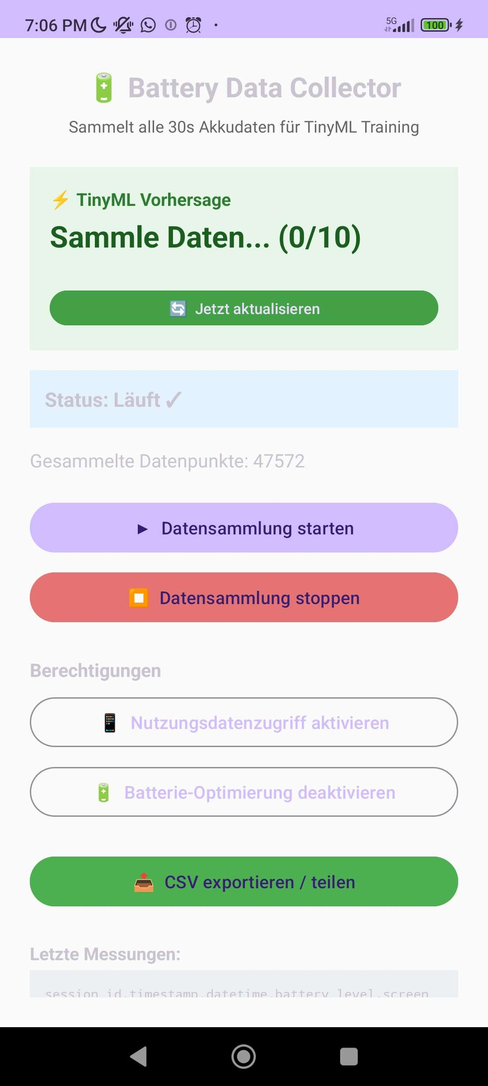
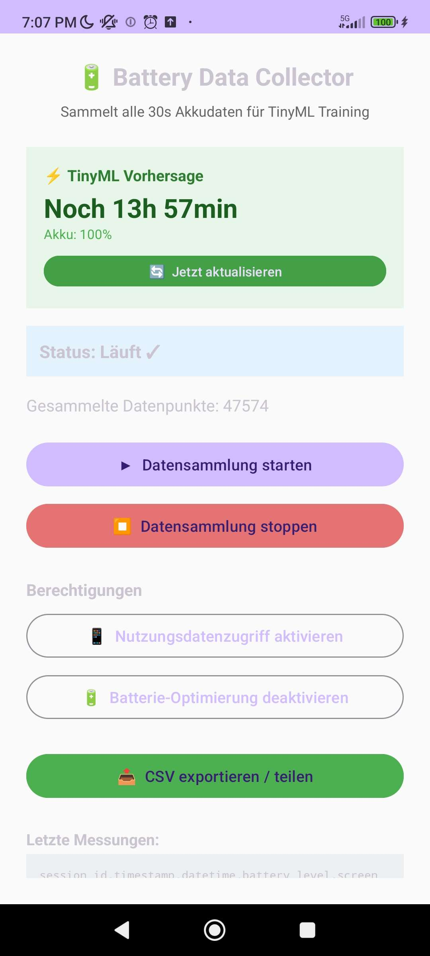
So sieht die App aus
Zwei Zustaende: Aufwaermphase und aktive Vorhersage
Was passiert hier?
- Service laeuft im Hintergrund
(auch wenn App geschlossen)
- Modell braucht erst 10 Datenpunkte
bevor es eine Vorhersage gibt
- Danach alle 30s ein neuer Wert
(bzw. auf Knopfdruck)
"Sammle Daten ... (0/10)"
"Noch 13h 57min" bei 100% Akku
Keno Schuerger - Vertiefung I - Akkuvorhersage mit TinyML
7 / 22

Slide 8
Wie haengt alles zusammen?
Daten-Sammlung am Phone, Training am PC, Deployment zurueck aufs Phone
Android-App
Python-Pipeline
Android-App
Daten sammeln
Training & Auswertung
Vorhersagen
- 10 Features
- alle 30s
- CSV-Export
- Conv1D-Netz
- Quantisierung
- Eval-Stats
- .tflite-Modell
- on-device
- Notification
CSV
.tflite
Klare Trennung: was am Handy passiert, bleibt am Handy. Trainingsdaten landen nur ueber expliziten Share-Intent am PC.
Keno Schuerger - Vertiefung I - Akkuvorhersage mit TinyML
8 / 22

Slide 9
Was sammelt die App?
10 Features alle 30 Sekunden - was eine normale App lesen darf
Akku
Bildschirm
- Level (%)
- Temperatur (°C)
- Laedt ja/nein
- An/aus
- Helligkeit
Verhalten
Konnektivitaet
- Aktive App-Kategorie
- CPU-Auslastung
- WLAN ja/nein
- Mobilfunk ja/nein
- Hotspot ja/nein
Bewusste Beschraenkung: nur Daten, die eine normale Drittanbieter-App ohne Spezial-Rechte sehen kann.
Keno Schuerger - Vertiefung I - Akkuvorhersage mit TinyML
9 / 22

Slide 10
Herausforderung Nr. 1
Xiaomi-Phones killen Hintergrund-Apps - und das Modell konnte nicht messen
Tag 1
App gestartet, Daten fliessen rein - perfekt.
Tag 2
App aus der Uebersicht weggewischt - Service tot.
Tag 3
Phone-Restart - Service kommt nicht mehr zurueck.
Loesung
Foreground-Service + Alarm-Manager + Boot-Listener.
Im Paper schoen, in der Praxis 18 Stunden Geraete-Tuning, bis es robust lief.
Keno Schuerger - Vertiefung I - Akkuvorhersage mit TinyML
10 / 22

Slide 11
Der finale Datensatz
Drei Pixel-Geraete von Mitstudis + mein Xiaomi
Xiaomi 2107113SG
Pixel 7 Pro
Pixel 8 Pro
Pixel 9 Pro XL
38.087
16.919
3.354
7.641
Messpunkte
Messpunkte
Messpunkte
Messpunkte
eigenes Geraet
Mitstudi
Mitstudi
Mitstudi
66.001
Messpunkte ueber 45 Tage und 180 Sessions
Keno Schuerger - Vertiefung I - Akkuvorhersage mit TinyML
11 / 22

Slide 12
Was ist TinyML eigentlich?
Machine Learning, das direkt auf kleinen Geraeten laeuft - ohne Cloud
Normales ML
TinyML
- Modell ist mehrere 100 MB gross
- Laeuft auf GPU-Servern
- Cloud-Anfragen pro Vorhersage
- Latenz: 100-1000 ms
- Modell unter 100 KB
- Laeuft auf CPU/MCU
- Direkt auf dem Geraet (offline)
- Latenz: Mikrosekunden
Vorteile: kein Datenleak, keine Server-Kosten, funktioniert ohne Netz.
Keno Schuerger - Vertiefung I - Akkuvorhersage mit TinyML
12 / 22

Slide 13
Wie wird das Modell so klein?
Quantisierung: weniger Genauigkeit pro Gewicht, viel weniger Speicher
Float32
109 KB
Original-Training
Dynamic Range
16 KB
Naive Kompression
Float16
17.8 KB
Halbe Genauigkeit
INT8
14.4 KB
Ganzzahlen, deployed
Faktor 7-8x kleiner und 10.000x schneller als die Float32-Variante - bei vergleichbarer Genauigkeit.
Keno Schuerger - Vertiefung I - Akkuvorhersage mit TinyML
13 / 22

Slide 14
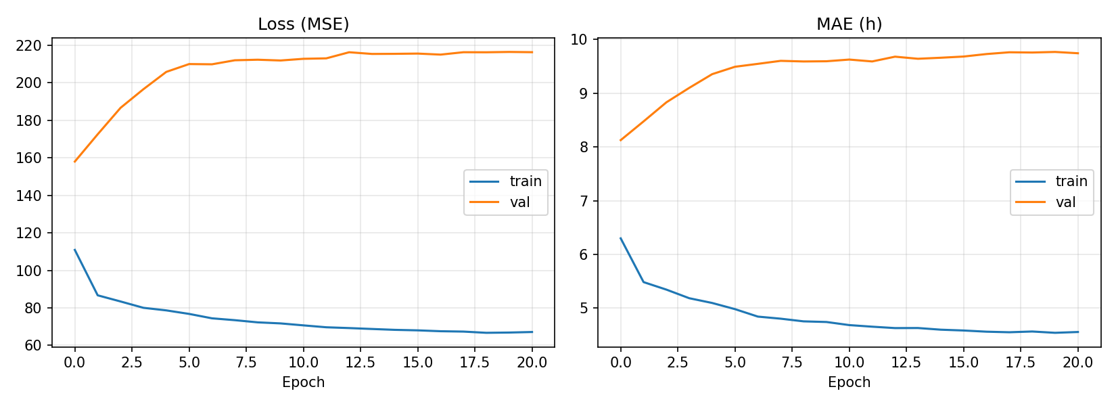
Wie wurde trainiert?
Standard-Pipeline am Laptop, ca. 20 Epochen mit Early Stopping
Was hier passiert:
- Blau: Training-Fehler
- Orange: Validation-Fehler
Beide sinken, Validation-Fehler stoppt nach ~21 Epochen.
Hyperparameter wurden mit einer Konfig-Datei festgeschrieben - alles reproduzierbar.
Keno Schuerger - Vertiefung I - Akkuvorhersage mit TinyML
14 / 22

Slide 15
Der wichtigste Aha-Moment
Wie man Daten teilt, entscheidet, ob das Ergebnis ehrlich ist
Random-Split (naiv)
Segment-Level-Split (sauber)
Sequenzen wild gemischt
Ganze Sitzungen getrennt
Test-Fehler: 6.53h
Test-Fehler: 11.06h
Im naiven Fall sieht das Modell wegen Sliding-Windows Teile der Test-Daten schon im Training -> 'Cheating'.
Erst sauberer Split zeigt den ehrlichen Fehler - Faktor 1.69x hoeher. Das war der Wendepunkt der Arbeit.
Keno Schuerger - Vertiefung I - Akkuvorhersage mit TinyML
15 / 22

Slide 16
Wer gewinnt nun?
6 Methoden auf demselben Test-Set verglichen
Methode
MAE (Fehler)
Ranking-Score
Bewertung
Mean Predictor (Floor)
11.21h
0.50
Zufall
Linear-Baseline
3.30h
0.77
Solide
TinyML (mein Modell)
4.60h
0.77
Solide
Random Forest
4.06h
0.77
Solide
Exponential Fit
3.63h
0.76
Solide
Google API
3.37h
0.77
Solide
Ueberraschung: alle ernsthaften Methoden landen praktisch gleichauf. Auch die simple Linear-Berechnung schlaegt sich gegen Google API.
Keno Schuerger - Vertiefung I - Akkuvorhersage mit TinyML
16 / 22

Slide 17
Pro Geraet betrachtet
Die Hardware macht mehr Unterschied als das Modell
Warum?
0.75
0.74
0.77
Auf Xiaomi war der Akku 88.8% der Zeit ueber 75% - kaum Entlade-Dynamik zum Lernen. Auf Pixel wurde der Akku regelmaessig leergespielt.
0.59
Das Modell ist nicht 'schlechter' auf Xiaomi - es hatte weniger zu lernen.
Pixel 7 Pro
Pixel 8 Pro
Pixel 9 Pro XL
Xiaomi 2107113SG
Concordance Index (Ranking-Score, 0.5 = Zufall, 1.0 = perfekt)
Keno Schuerger - Vertiefung I - Akkuvorhersage mit TinyML
17 / 22

Slide 18
Was kostet das Modell?
Klein, schnell und stromsparend genug fuer Dauerbetrieb
14.4
5
10
30
KB
µs
k×
s
Modell-Groesse
Inferenz-Zeit
Speedup
Update-Rate
passt in einen E-Mail-Anhang
pro Vorhersage auf CPU
vs. Float32-Variante
fuer Live-Anzeige
Bei dieser Effizienz koennte die Vorhersage problemlos in jeder Akku-Anzeige laufen - quasi gratis.
Keno Schuerger - Vertiefung I - Akkuvorhersage mit TinyML
18 / 22

Slide 19
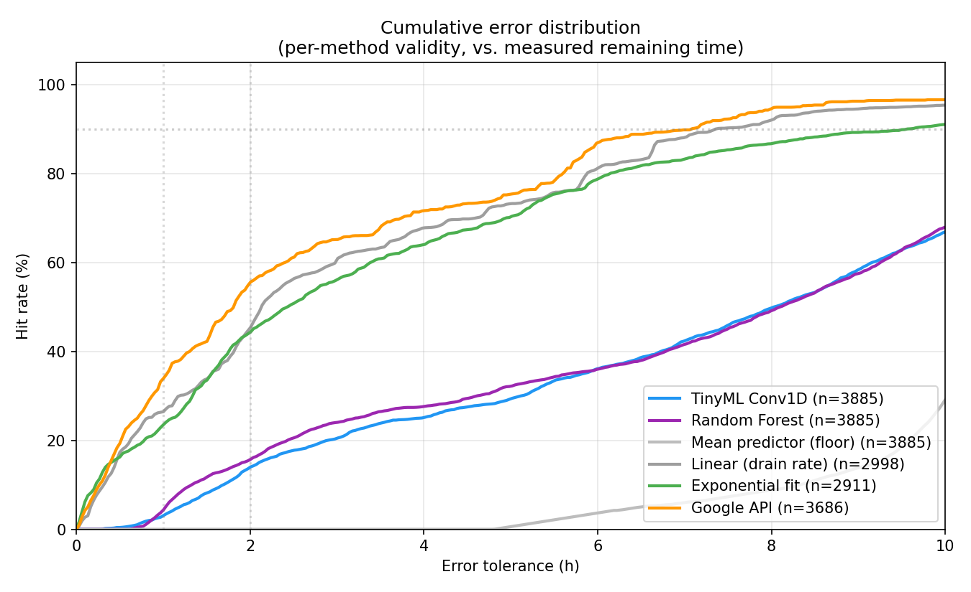
Wie sicher sind die Vorhersagen?
Kumulative Fehler-Verteilung der drei Hauptmethoden
Wie liest man das?
Je weiter links die Kurve,
je besser die Methode.
Beispiel: 50% der TinyML-Vorhersagen liegen unter 2 Stunden Fehler.
Bei sehr langen Horizonten (> 30h) gewinnt die Google API.
Keno Schuerger - Vertiefung I - Akkuvorhersage mit TinyML
19 / 22

Slide 20
Was ich mitnehme
Drei Erkenntnisse, die ueber das Projekt hinausgehen
Android im Hintergrund ist hart.
Foreground-Services sind theoretisch Standard - praktisch killt jeder Hersteller anders. Multi-Device-Test war Pflicht.
Methodische Disziplin > Modell-Komplexitaet.
Der Wechsel vom naiven zum sauberen Train/Test-Split hatte mehr Wirkung als jedes Hyperparameter-Tuning.
Ehrliche Negativ-Ergebnisse sind wertvoll.
Anfangs sah alles nach 'mein Modell gewinnt!' aus. Erst saubere Methodik zeigte: TinyML ist gleichauf mit einfacher Berechnung. Das ehrlich zu reporten ist wissenschaftlich richtig.
Keno Schuerger - Vertiefung I - Akkuvorhersage mit TinyML
20 / 22

Slide 21
Alles offen
Code, Daten, Pipeline auf GitHub
github.com/Keno-fsdf/HandyUsageRepo
Android-App
Python-Pipeline
Kotlin-Source + APK fuer Demo
python run_pipeline.py reproduziert alles
Datensatz
Paper + Portfolio
66.001 Messpunkte als CSV im Repo
Beide als PDF + LaTeX-Source
Auf dem Handy: APK installierbar, Datensammlung sofort startbar.
Keno Schuerger - Vertiefung I - Akkuvorhersage mit TinyML
21 / 22

Slide 22
Danke fuer eure Aufmerksamkeit
Fragen?
Keno Schuerger
keno.schuerger@study.thws.de
github.com/Keno-fsdf/HandyUsageRepo

